Slide 1
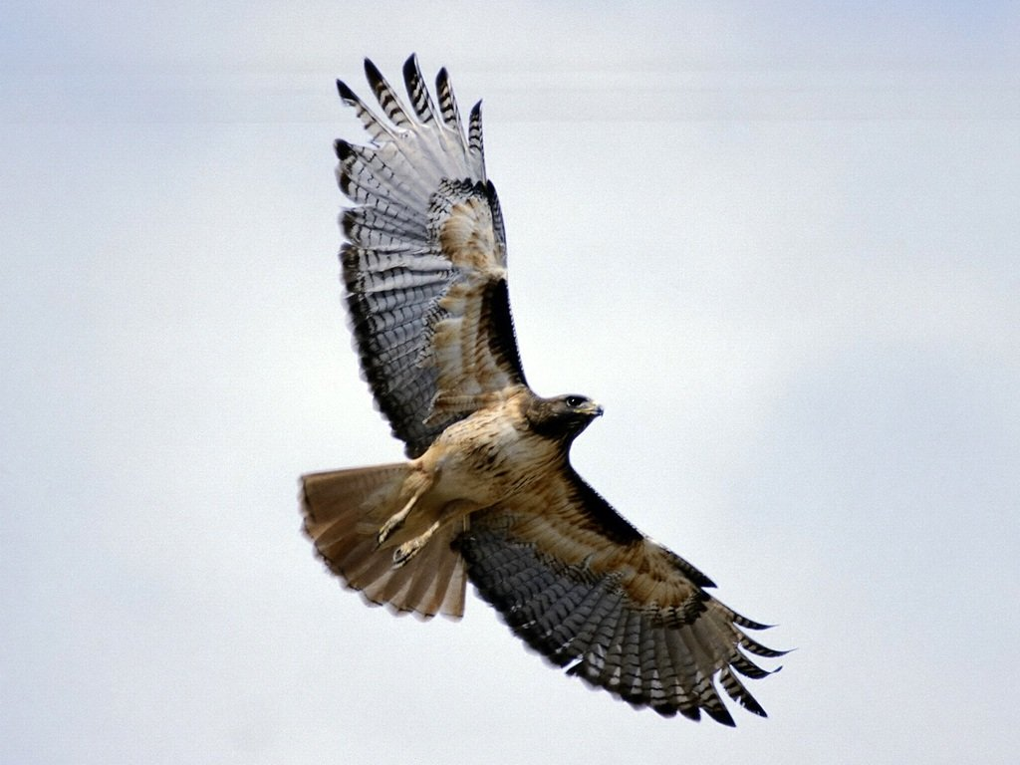

Slide 2
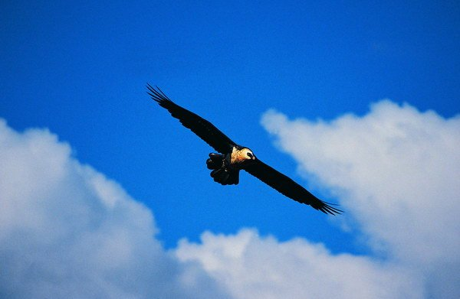
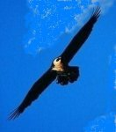
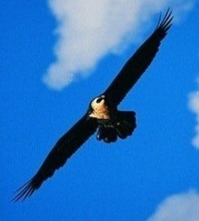

Slide 3
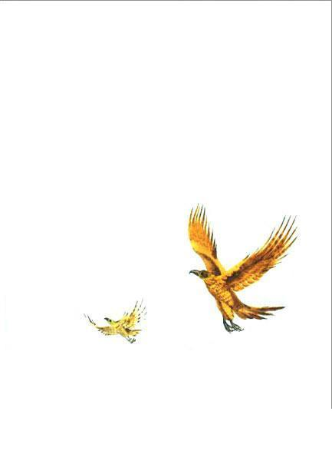
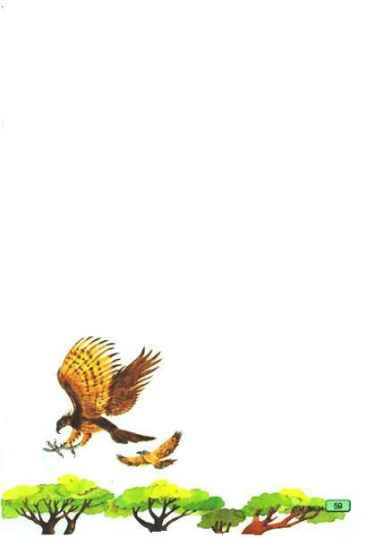
8 小鹰学飞

Slide 4
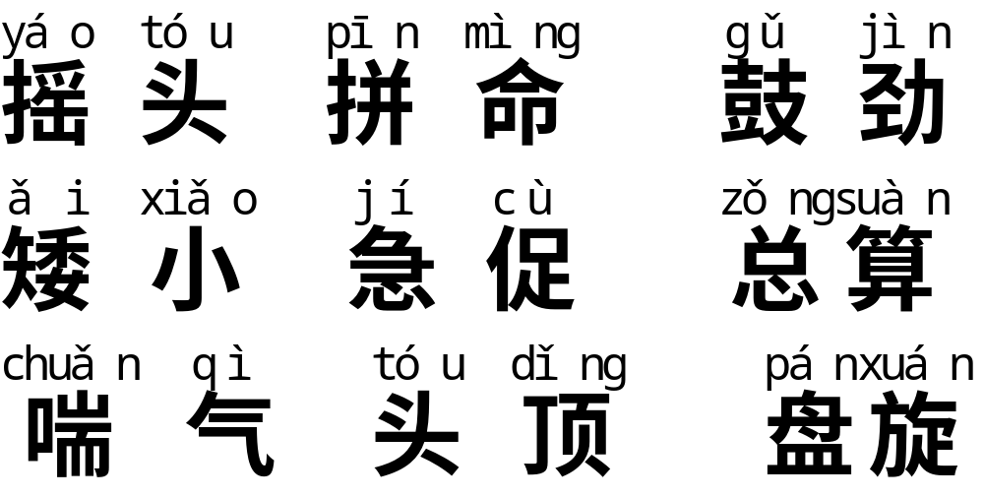

Slide 5
摇头 拼命 鼓劲
矮小 急促 总算
喘气 头顶 盘旋

Slide 6
摇 算 鼓 命
促 总 吧 顶
鹰 拼 矮 盘
急 喘 旋

Slide 7
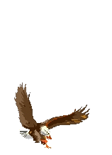
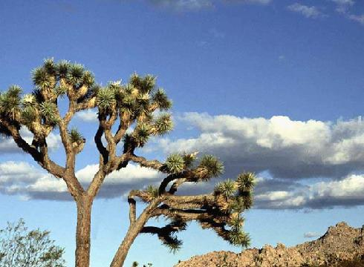
已经
“我已经会飞啦！”

Slide 8
老鹰摇摇头说:“飞得只比大树高，还不算会飞。”

Slide 9
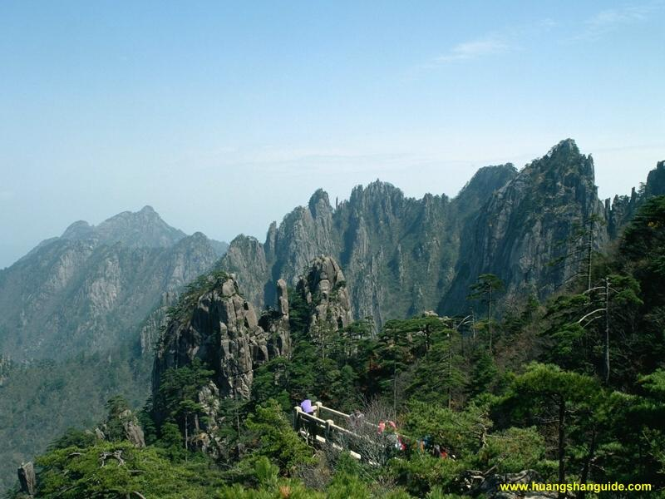
真的
“我真的会飞啦！”

Slide 10
老鹰又摇摇头说：“飞得只比大山高，还不算会飞。”

Slide 11
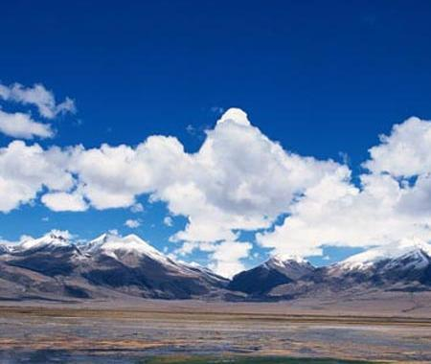
总算
“现在······我总算······会飞了吧？”

Slide 12
老鹰向头顶上指了指说：“孩子，你往上看！”小鹰一抬头，只见白云上面还有几只鹰在盘旋呢！

Slide 13
“现在······我总算······会飞了吧！”
不断进取
学无止境
“我真的会飞啦！”
“我已经会飞啦！”

